Slide 1
广西大学 酬金报销操作手册
广西大学财务部
2023年9月11日

Slide 2
1
酬金报销填报实操
2
酬金报销审核实操

Slide 3
酬金报销填报实操
1

Slide 4
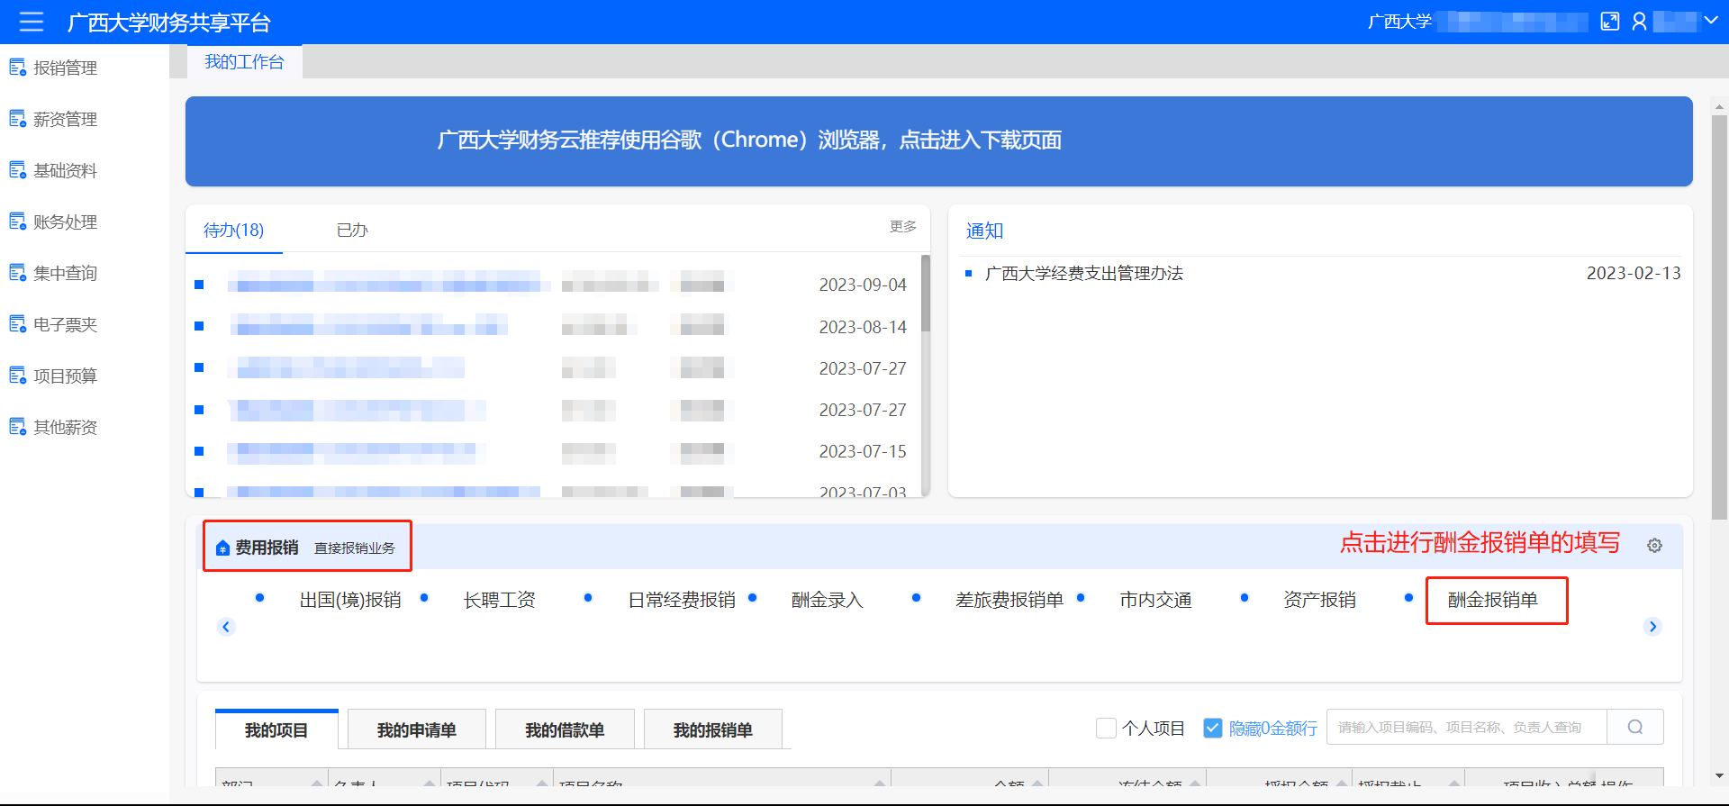
1.1 操作路径
操作路径：我的工作台-费用报销-酬金报销单

Slide 5
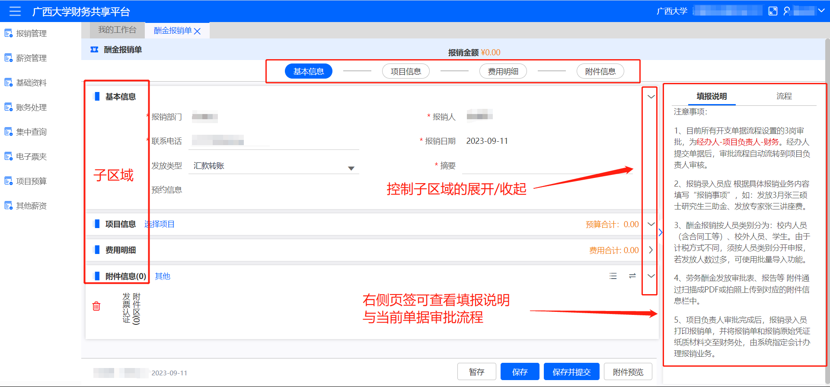
1.2 单据填报
酬金报销单共分基本信息、项目信息、费用明细、附件信息4个区域。

Slide 6
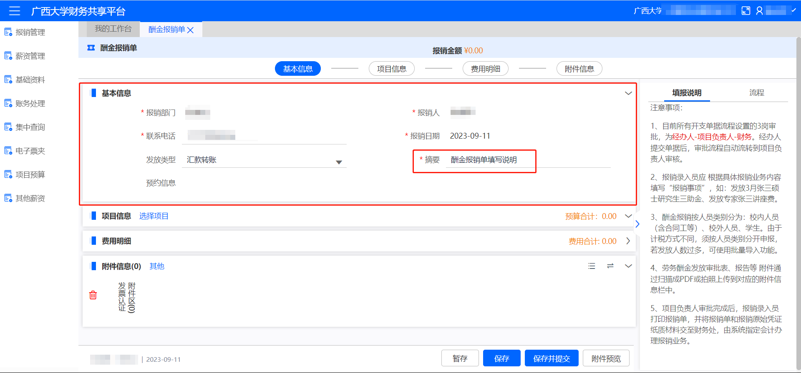
1.2.1 单据填报-基本信息
在基本信息区域，需要填写必填项“摘要”，进行简单说明。

Slide 7
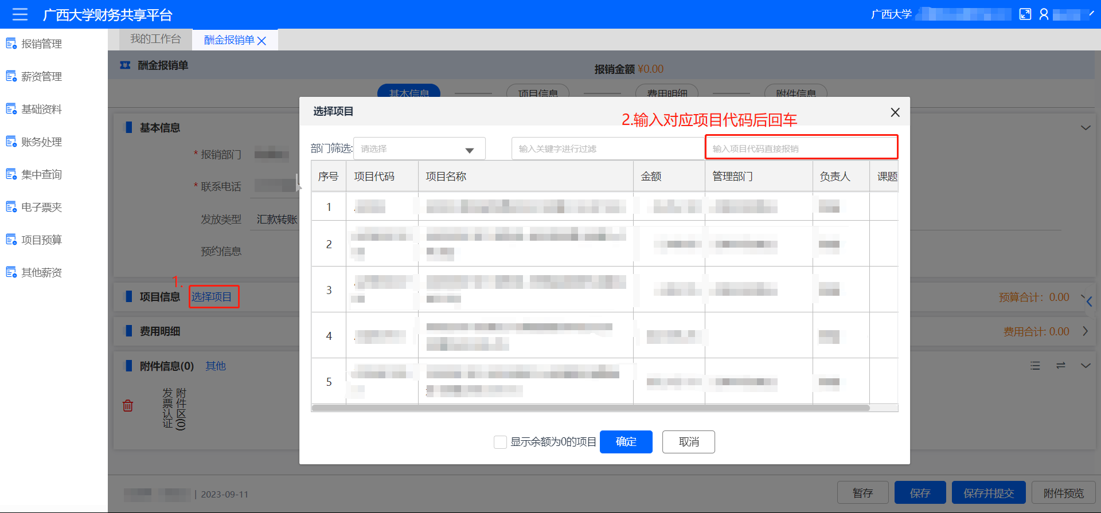
1.2.2 单据填报-项目信息
在项目信息区域，点击“选择项目”后，在弹出的窗口中输入对应的项目代码后，直接回车，
等待系统加载。

Slide 8
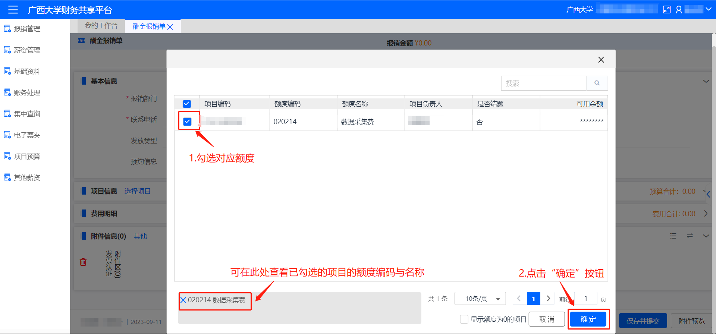
1.2.2 单据填报-项目信息
系统加载完毕后，在当前额度列表中勾选对应额度，点击“确定”即可。

Slide 9
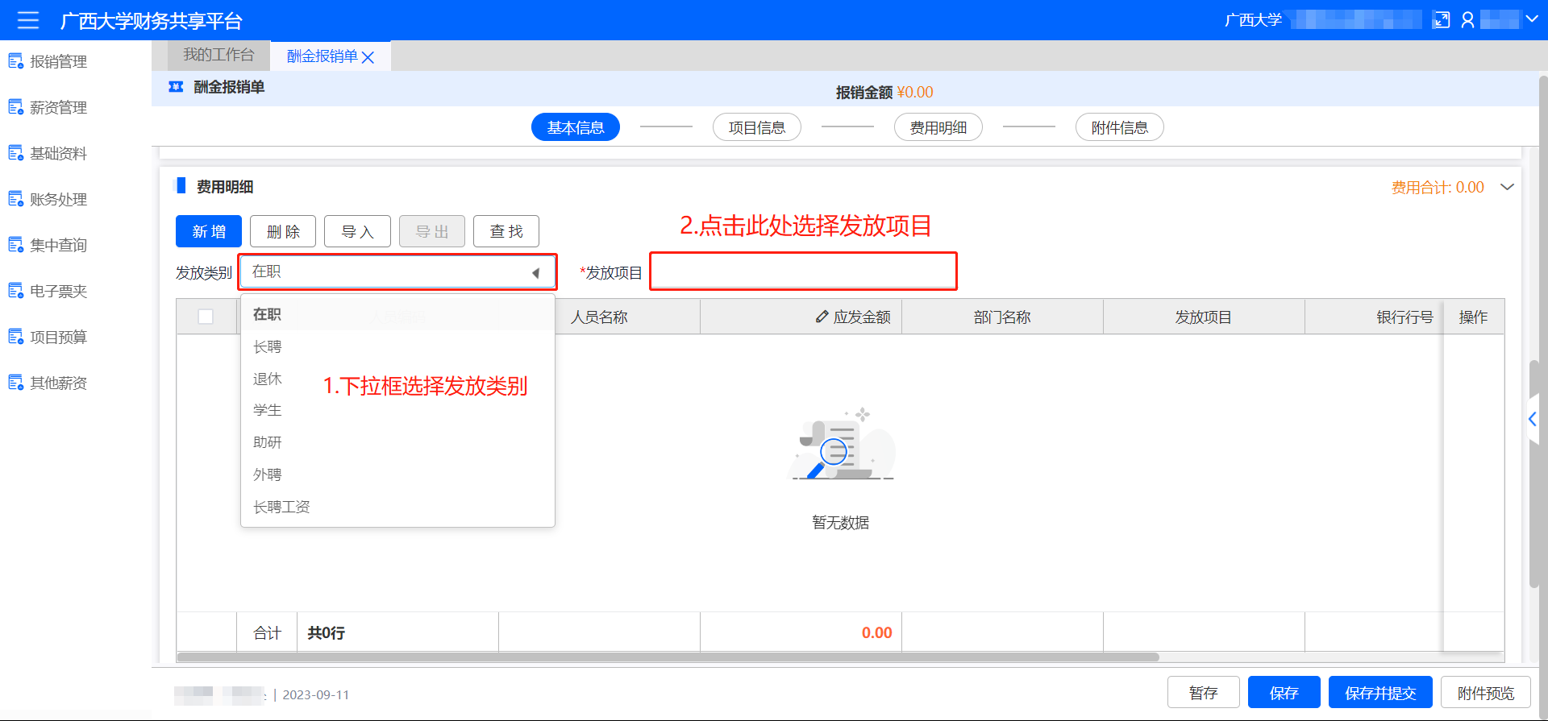
1.2.3 单据填报-费用明细
在费用明细区域，依次进行发放类别、发放项目、发放人员的选择。

Slide 10
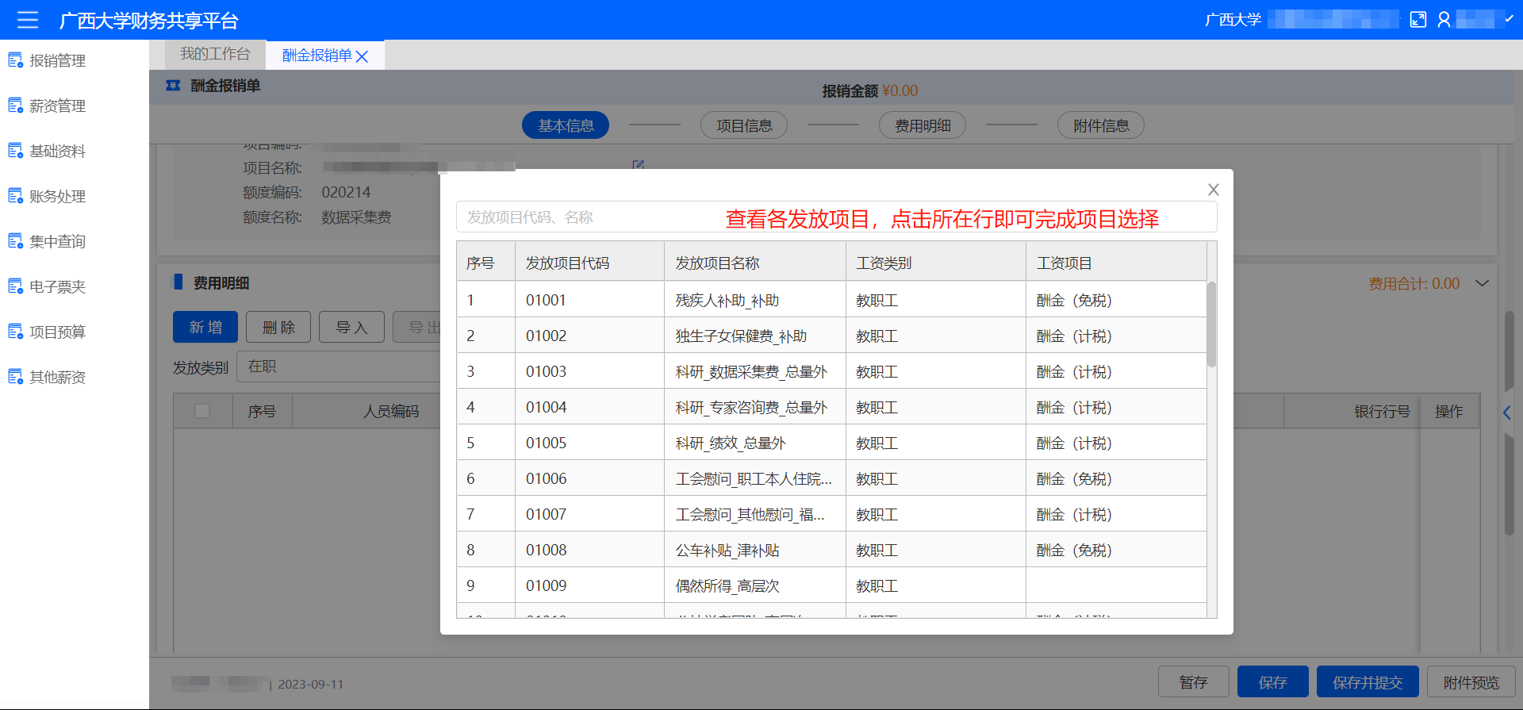
1.2.3 单据填报-费用明细
在上页操作步骤2进行后，系统会弹出发放项目信息展示窗口，用户根据需要选择对应项目即可。

Slide 11
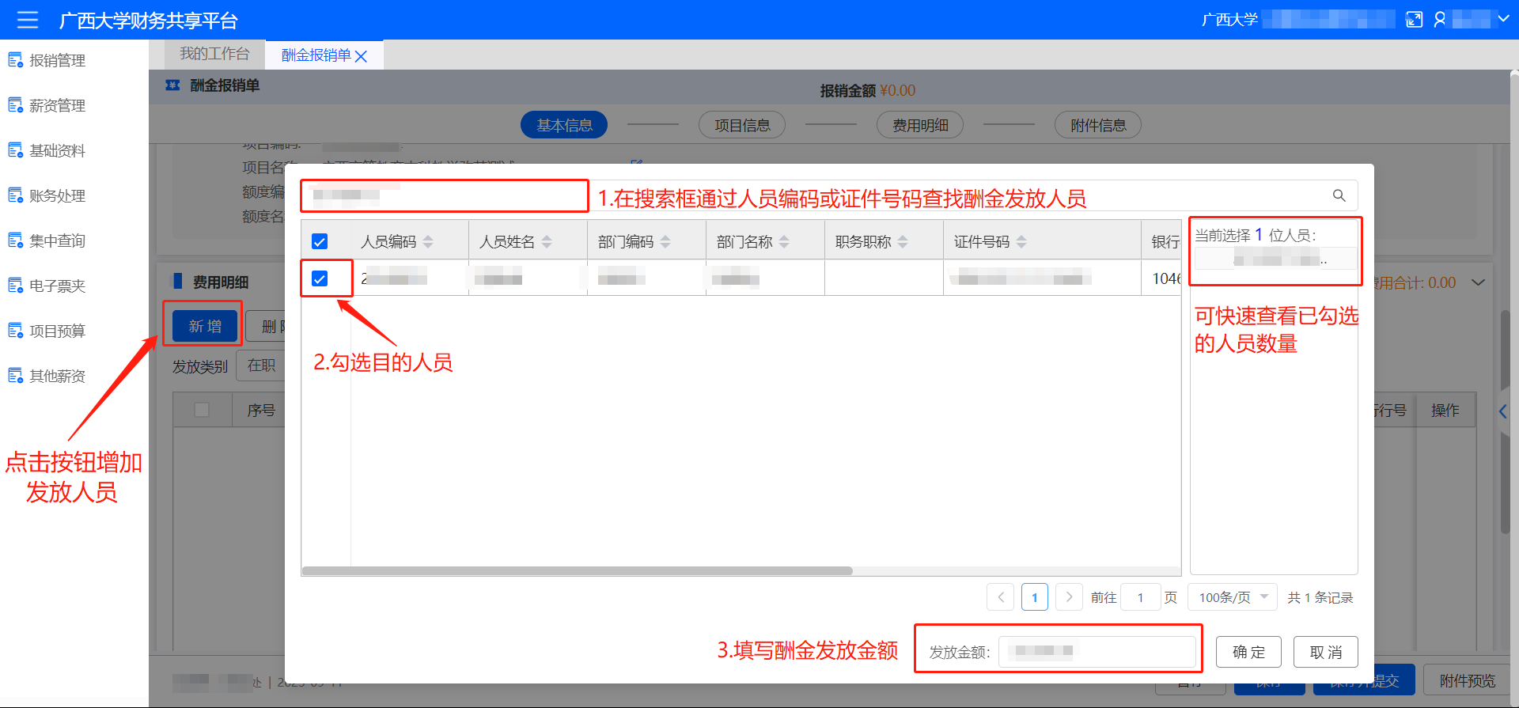
1.2.3 单据填报-费用明细
接下来点击“新增”按钮，在弹出的窗口中进行发放人员的选择。

Slide 12
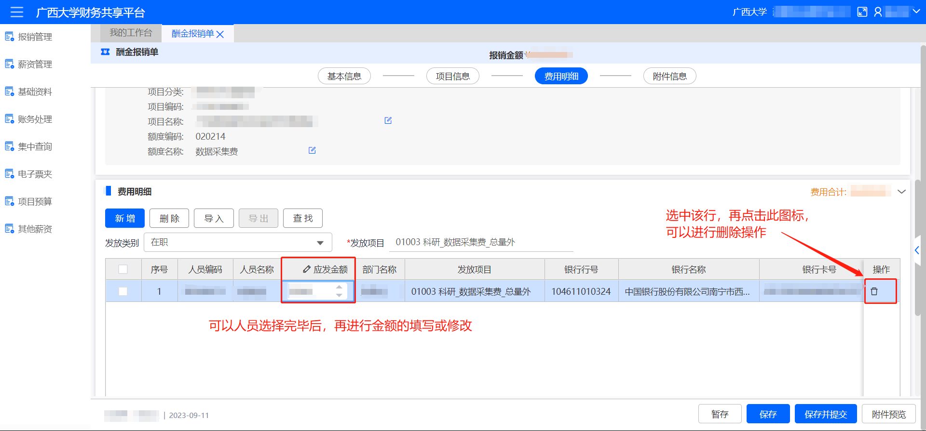
1.2.3 单据填报-费用明细
值得注意的是：可以自主调整列宽使得费用明细列表更美观；
发放金额可以在列表处进行填写与修改；
可以对某条记录进行删除操作。

Slide 13
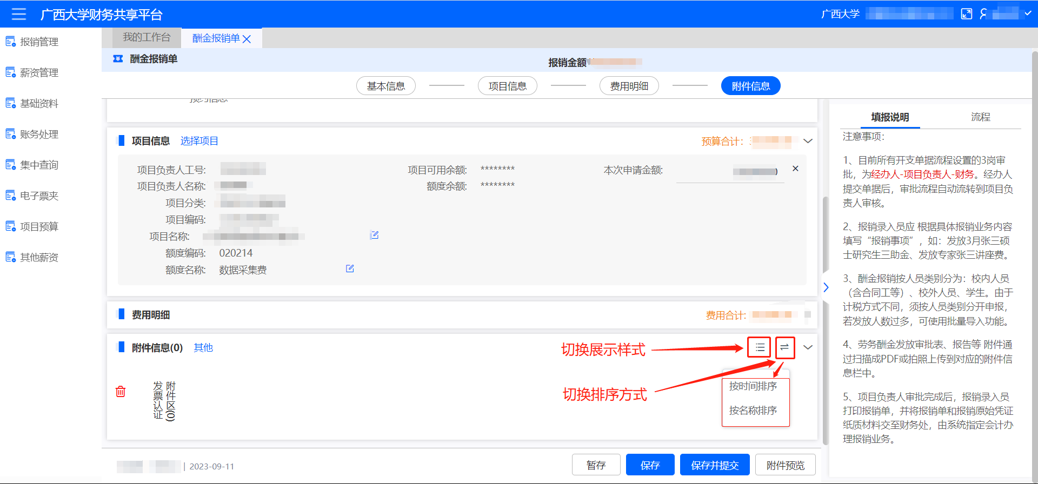
1.2.4 单据填报-附件信息
根据财务报销制度要求，上传相关附件；
系统自动计算附件张数

Slide 14
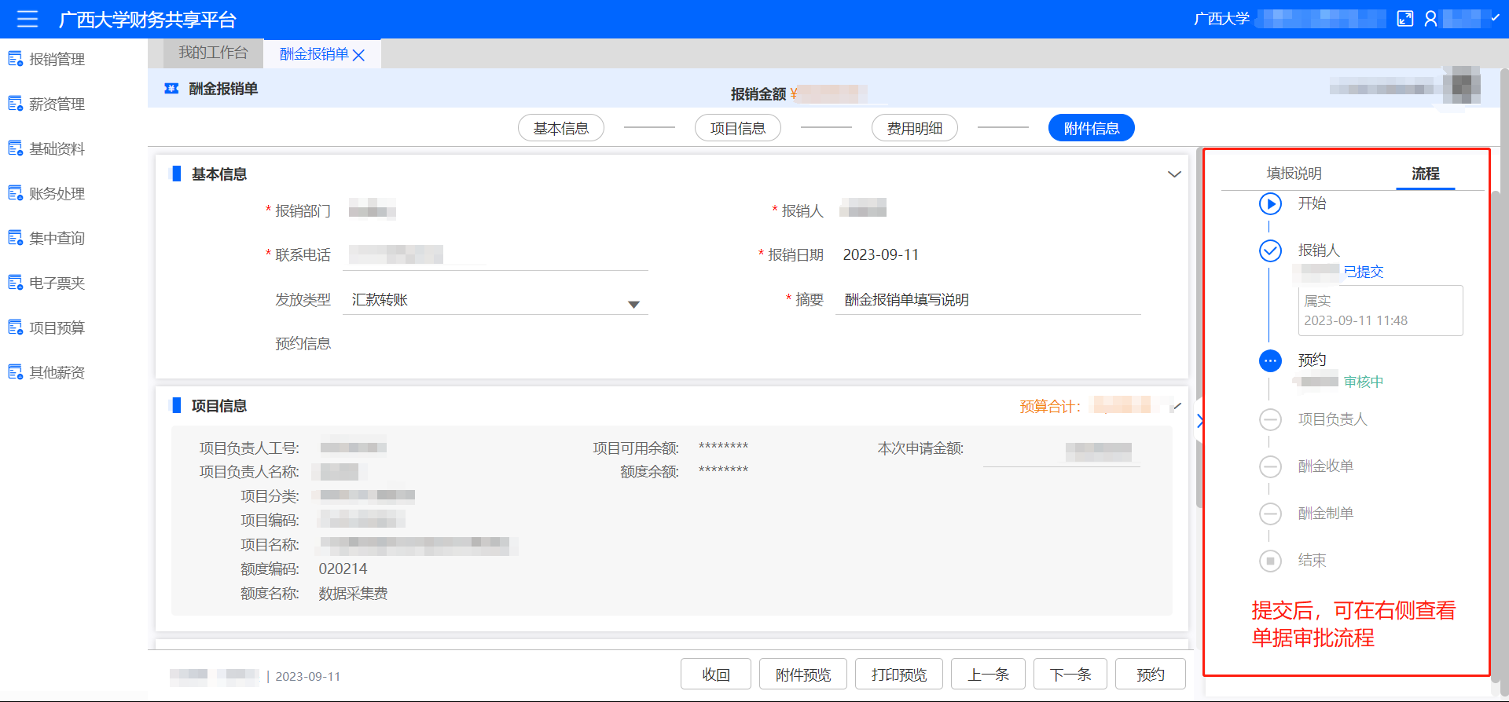
1.3 提交单据
确认填写的信息无误后，即可保存并提交。

Slide 15
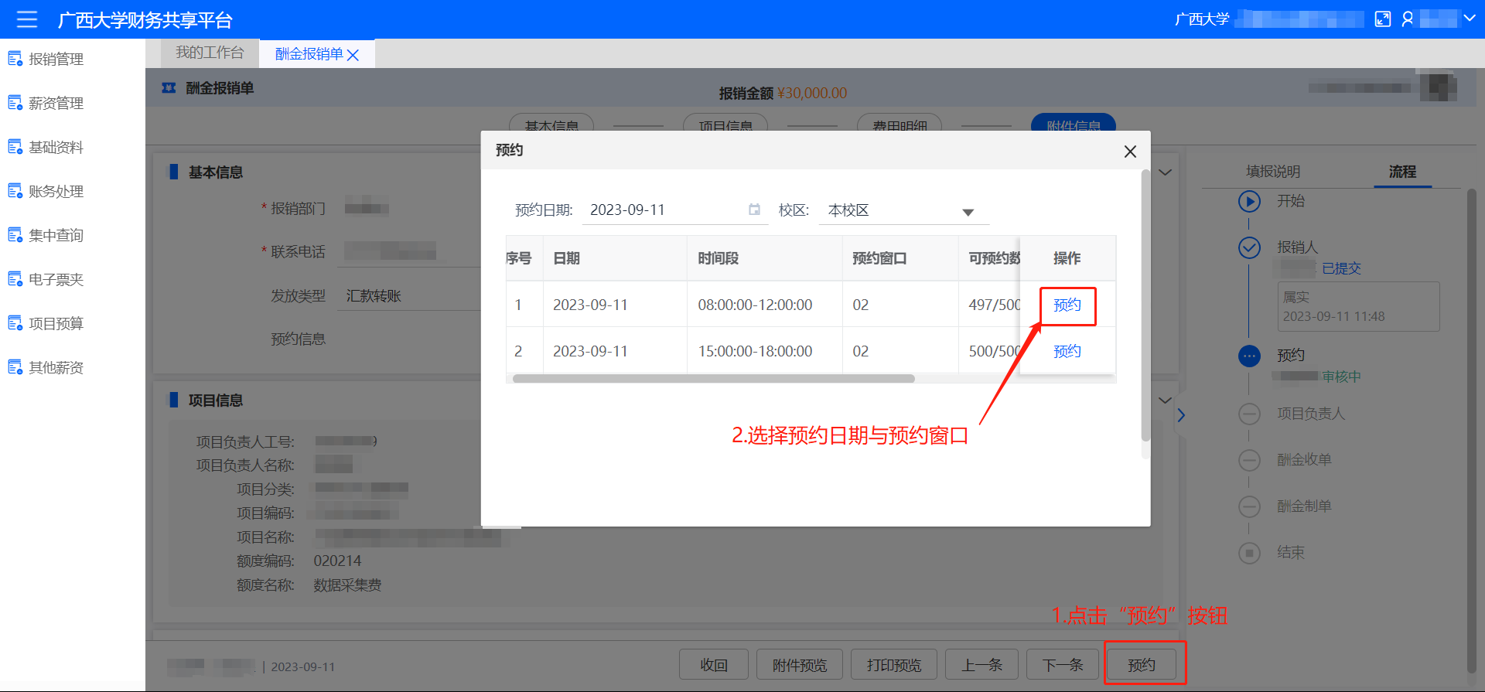
1.4 预约报销
报销人提交单据后即可本人进行预约。

Slide 16
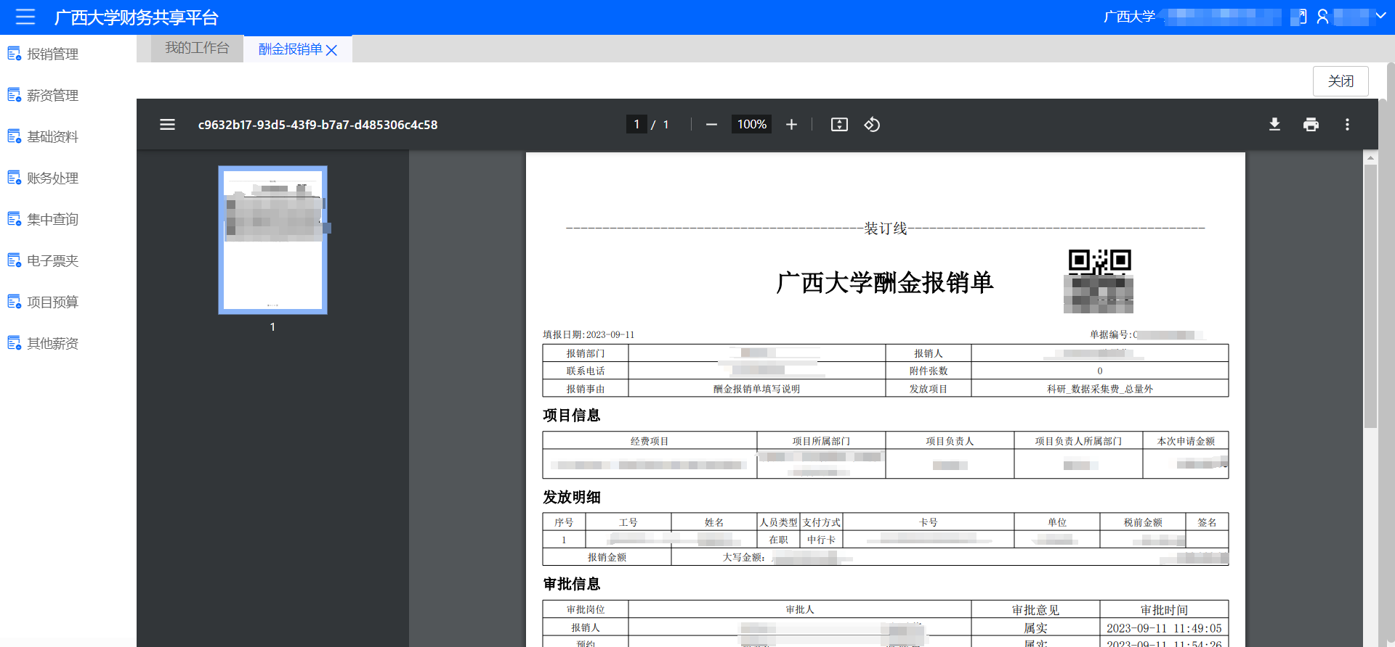
1.4 预约报销
预约成功后，点击右下角“打印预览”打印报销单；参照预约信息，持报销单及对应附件，在指定时间到财务窗口办理报销业务。

Slide 17
酬金报销审核实操
2

Slide 18
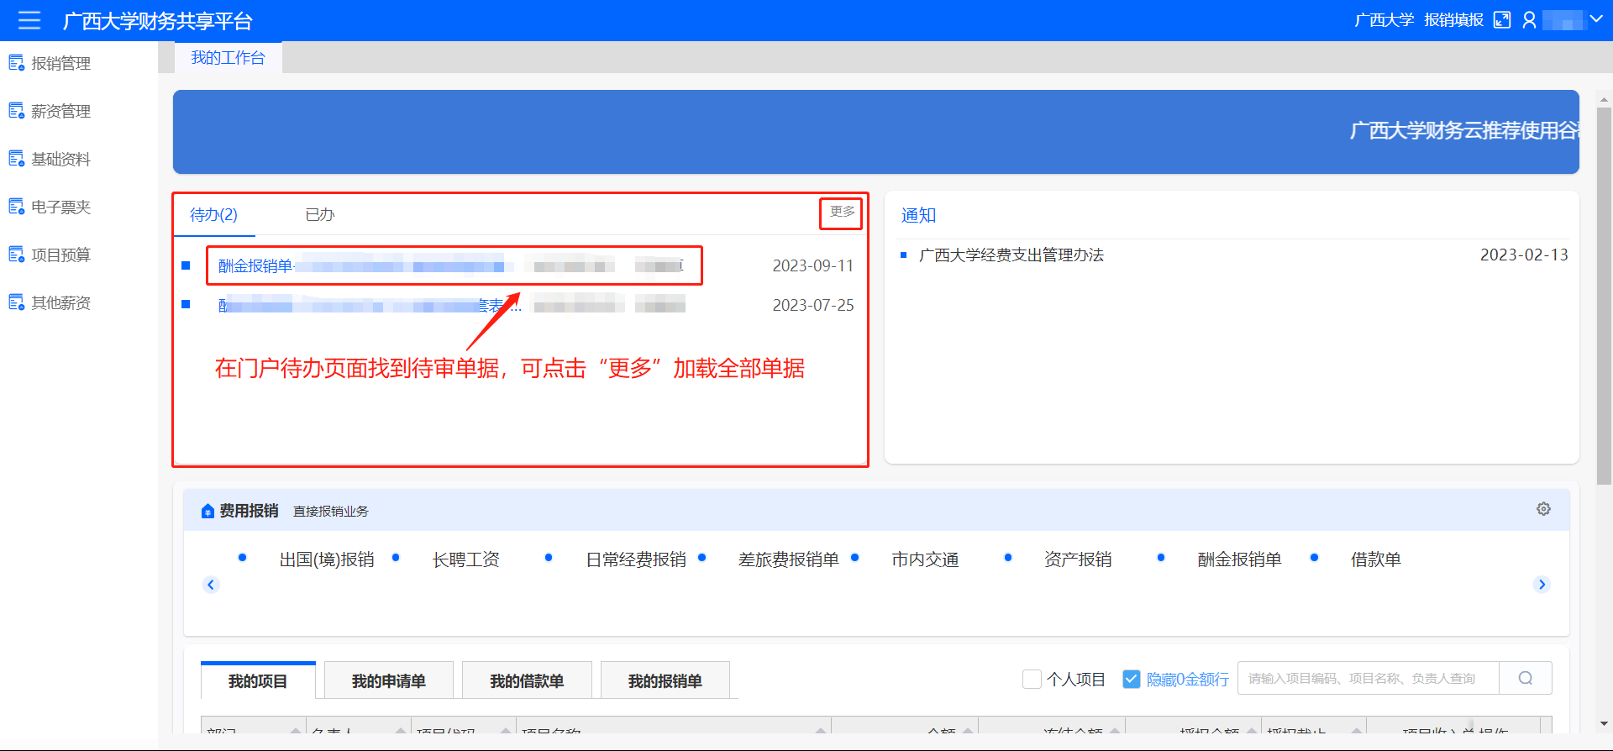
2.1 项目负责人审批
1.项目负责人可以在待办页面选择要审批的单据。

Slide 19
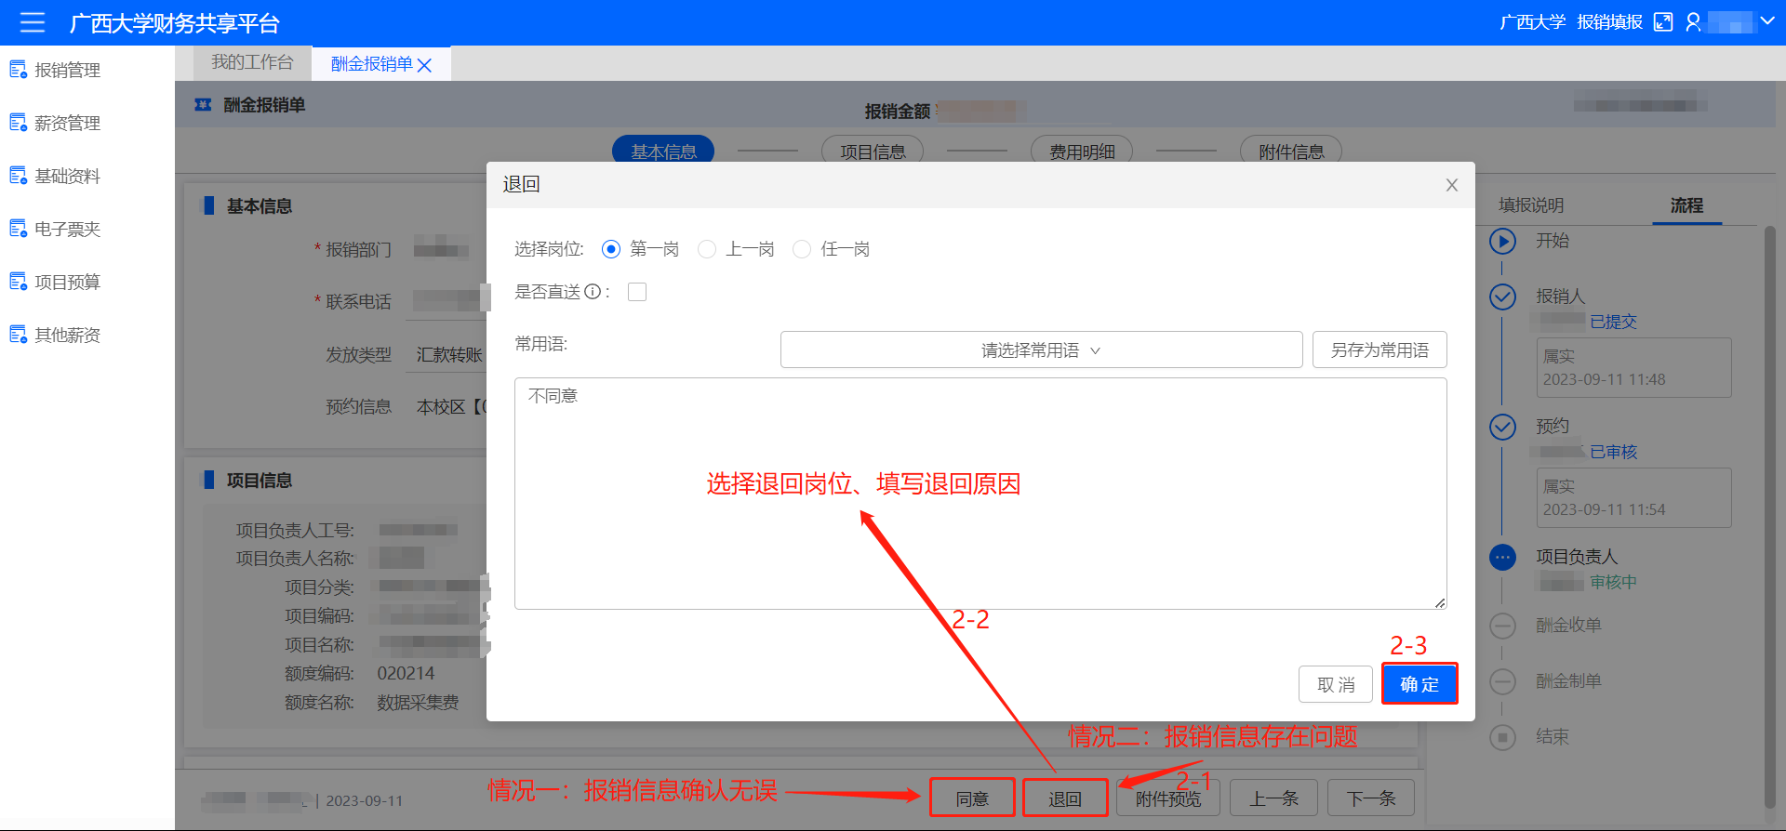
2.1 项目负责人审批
2.项目负责人审核该酬金报销单信息，确认无误后点击“同意”按钮；若单据存在问题，点击“退回”并填写相应信息后确定。

Slide 20
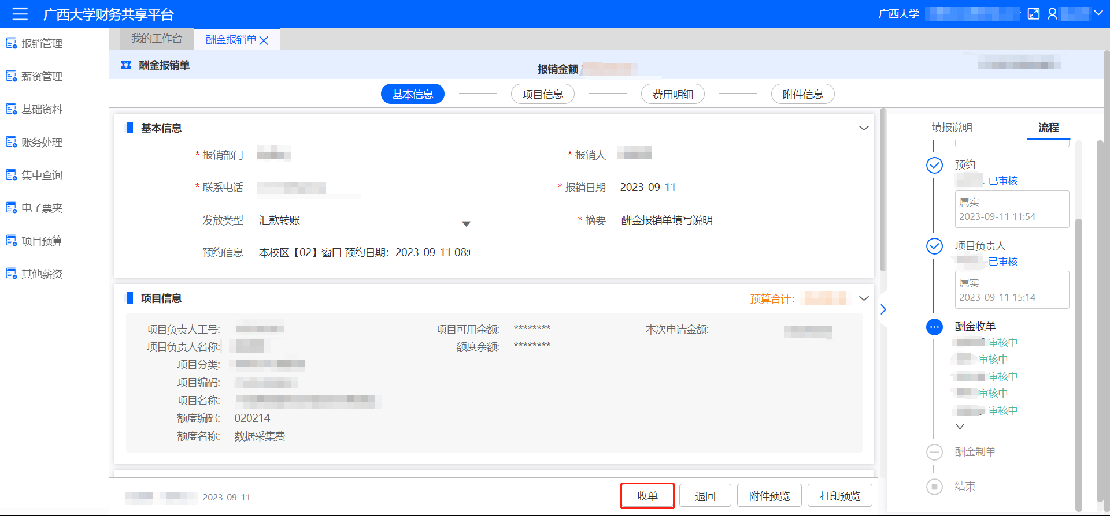
2.2 酬金收单
项目负责人审核同意后报销单流转到酬金收单节点，财务人员可以有三种方式进行收单。
方式一：【我的工作台】-【待办】选择审批单据，在单据详情页右下角点击“收单”按钮。

Slide 21
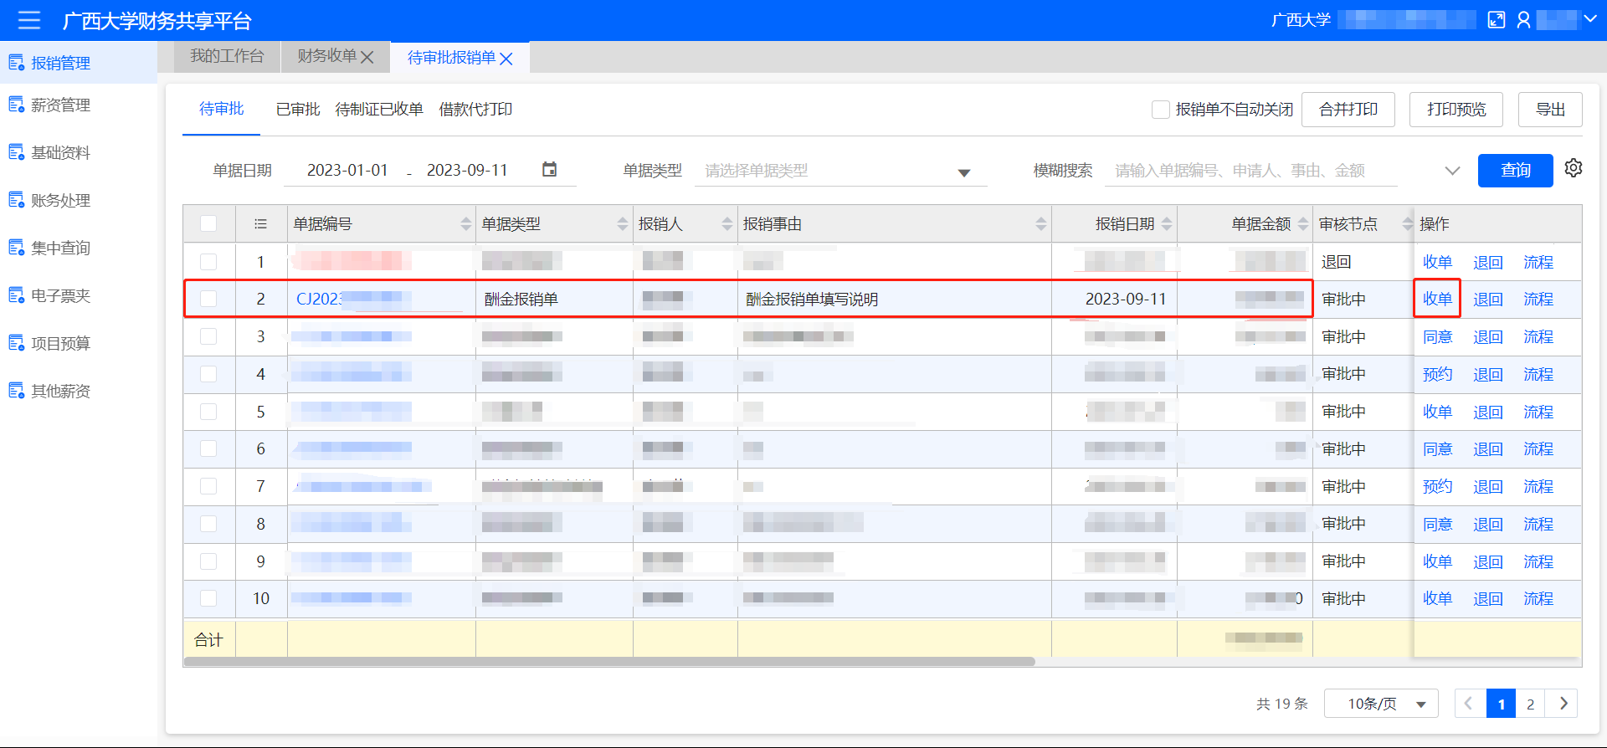
2.2 酬金收单
方式二：【报销管理】-【业务审批】-【待审批报销单】选择审批单据，在操作列表中点击“收单”按钮。

Slide 22
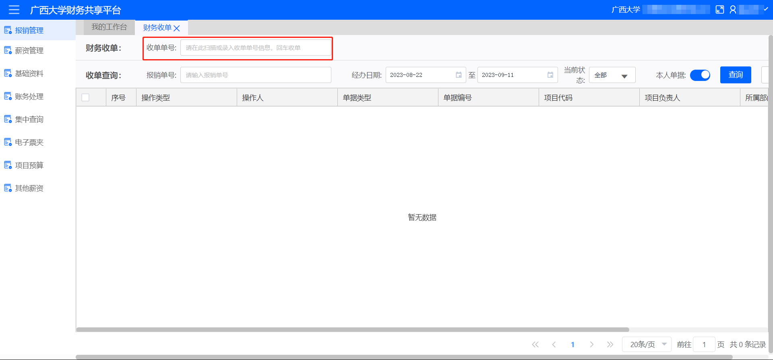
2.2 酬金收单
方式三：【报销管理】-【会计记账】-【财务收单】
（1）在收单单号框中直接输入酬金报销单单号，然后回车即可实现收单。
（2）可以利用外设扫码工具，扫描纸质报销单上的二维码进行收单。

Slide 23
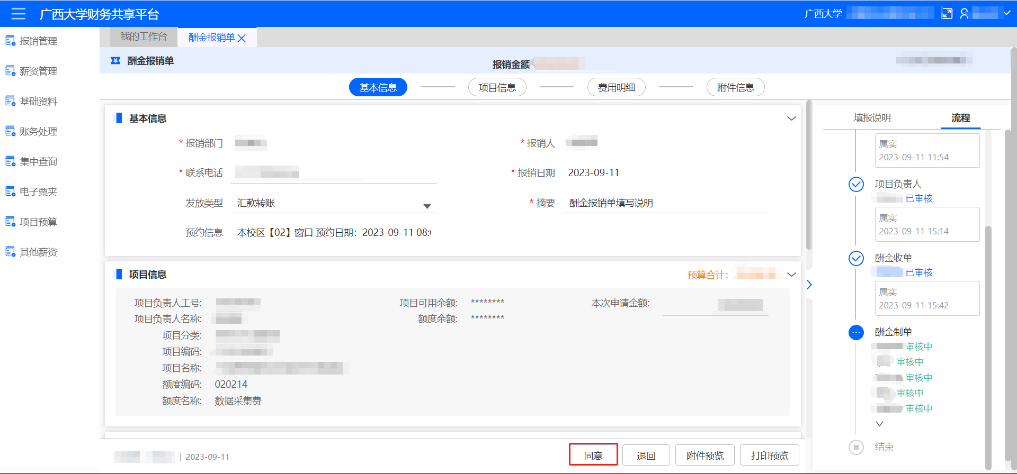
2.3 酬金制单
在“酬金制单”环节，财务人员再次检查报销单是否存在问题，完全正确后点击“同意”按钮；如果存在问题，则选择“退回”。

Slide 24
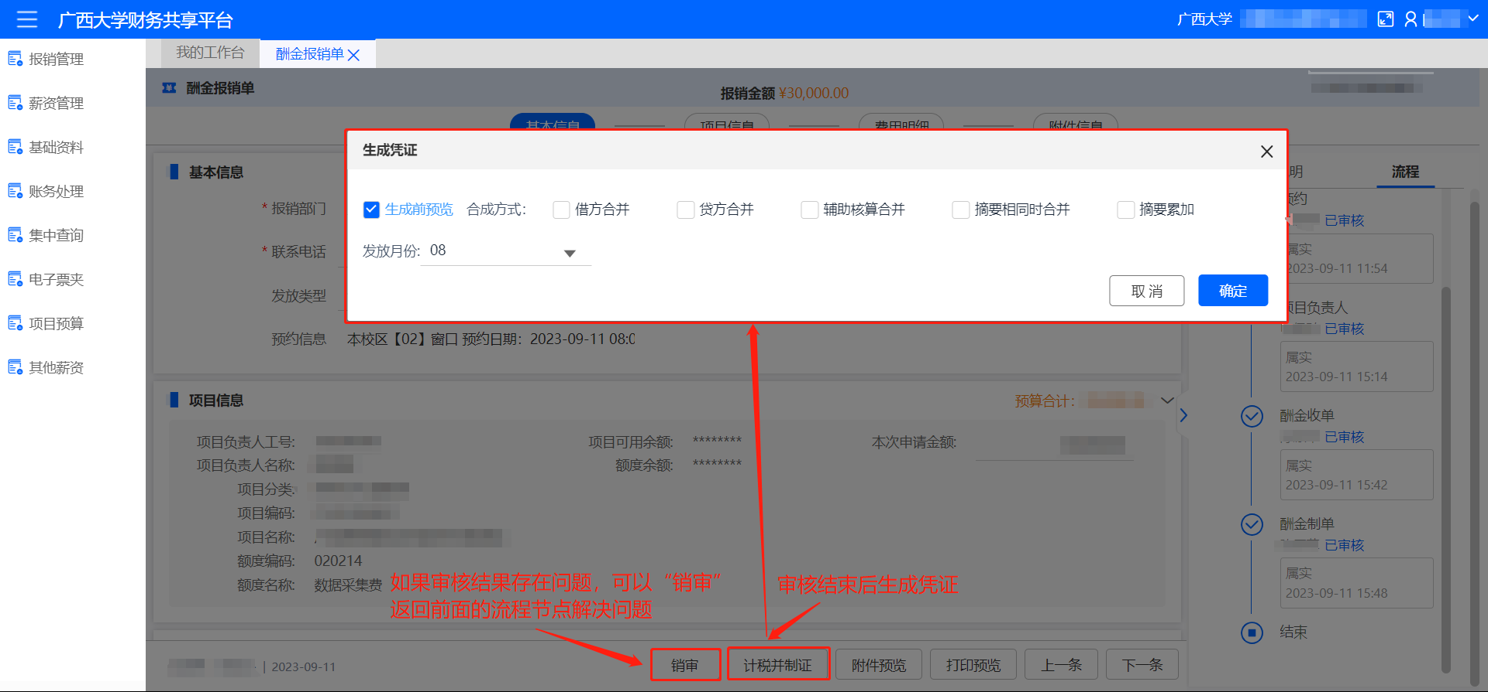
2.4 流程结束
酬金制单完毕后，审批流程到达“结束”状态。财务人员可以选择“计税并制证”来生成此报销单对应的记账凭证。如果审核结果存在问题，可以进行“销审”。

Slide 25
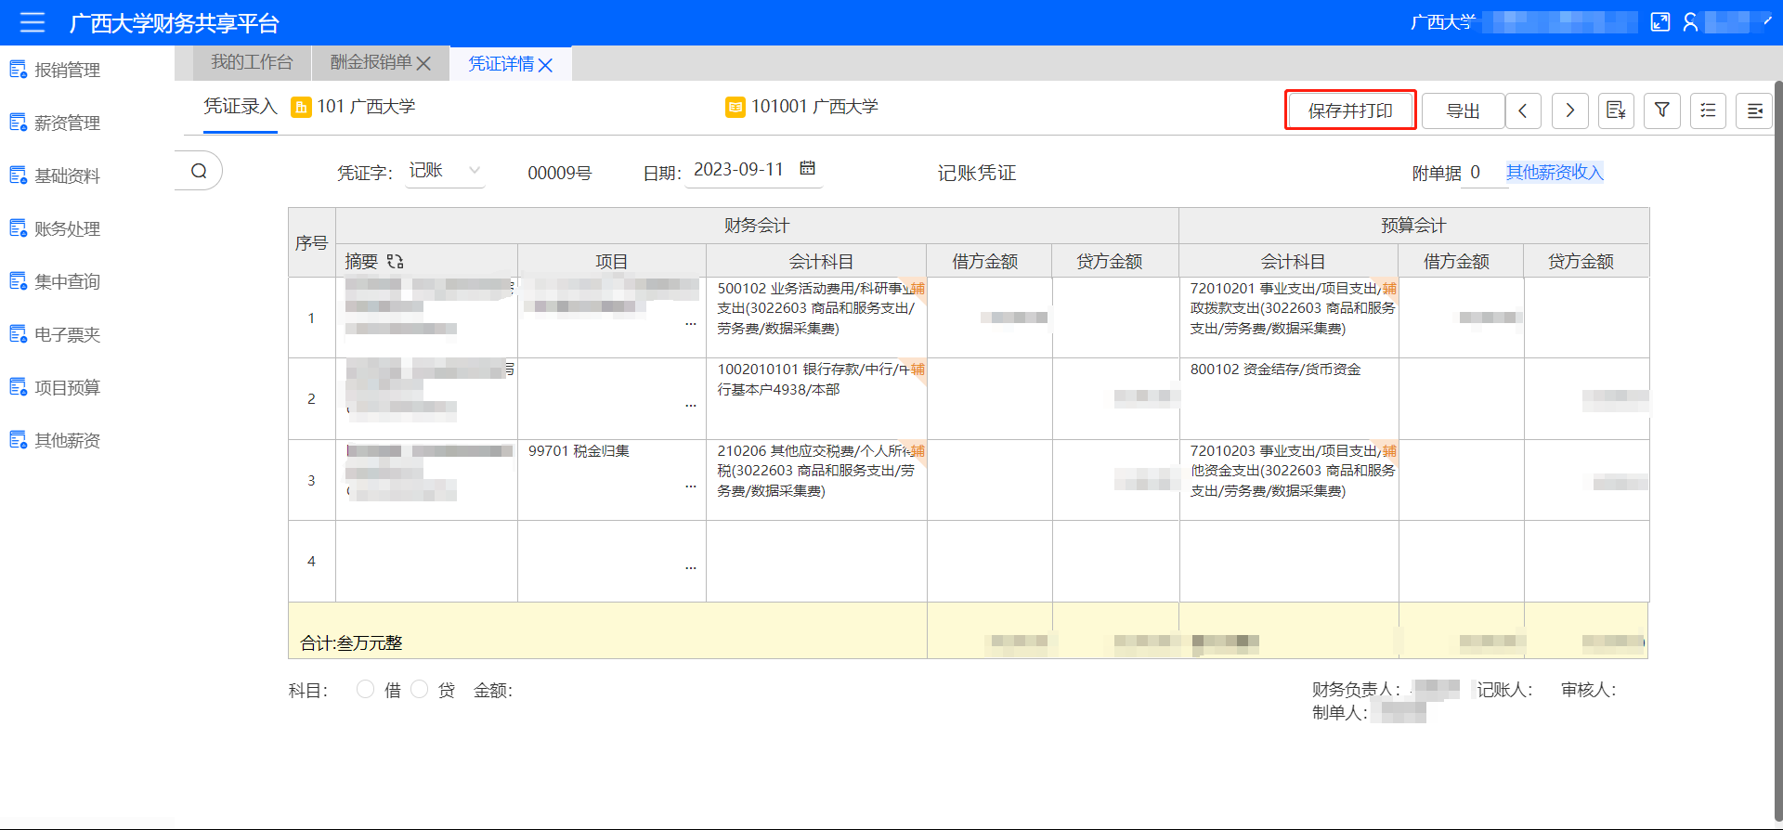
2.4 流程结束
确定生成凭证后，系统将会跳转到凭证详情页，检查无误后便可“保存并打印”。至此，酬金报销单的审批流程真正结束。

